Slide 1






กรอบแนวคิดการจัดกลุ่มภัยคุกคามด้วยปัญญาประดิษฐ์ เพื่อลดระยะเวลาในการตอบสนองต่อเหตุการณ์และผลกระทบทางธุรกิจ ในสภาพแวดล้อมความมั่นคงปลอดภัยไซเบอร์ กรณีศึกษาในประเทศไทย
AI-driven Threat Clustering Framework for Reducing Incident Response Time and Business Impact in Cybersecurity Environments: A Case Study in Thailand
อนุรักษ์ ตันตราธิปไตย
นักศึกษาระดับปริญญาเอก รหัสนักศึกษา 168490432006
สาขาวิชาเทคโนโลยีดิจิทัลมีเดีย คณะวิทยาศาสตร์และเทคโนโลยี
มหาวิทยาลัยเทคโนโลยีราชมงคลสุวรรณภูมิ

Slide 2

1. บทนำ
ในยุคดิจิทัลโครงสร้างพื้นฐานเทคโนโลยีสารสนเทศและบริการดิจิทัลได้กลายเป็นองค์ประกอบสำคัญของการดำเนินงานทั้งในระดับองค์กรและระดับประเทศ ในเวลาเดียวกันภัยคุกคามทางไซเบอร์ก็กลับมีความซับซ้อนรุนแรงขึ้นอย่างต่อเนื่อง กระจายกันโจมตีจากหลายแหล่งพร้อมกัน และโจมตีโดยการแทรกซึมมาในระบบของเราทีละเล็กน้อย สะสมมาโดยใช้เวลานาน ค่อยๆ แทรกแซงเข้ามา บางครั้งภัยคุกคามที่เข้ามาเป็นภัยคุกคามใหม่ที่เราไม่เคยเจอมาก่อน ยังไม่รู้ถึงวิธีการแก้ไข ทำให้กลไกป้องกันแบบดั้งเดิมที่อาศัย signature-based detection หรือ static rules ไม่สามารถรับมือได้อย่างมีประสิทธิภาพเท่าที่ควร [1] [2]
งานทบทวนล่าสุดด้าน AI-driven cybersecurity ระบุว่าเทคนิคปัญญาประดิษฐ์ โดยเฉพาะ machine learning และ deep learning สามารถช่วยเพิ่มความสามารถในการตรวจจับภัยคุกคามที่ซับซ้อน วิเคราะห์รูปแบบการโจมตีจากข้อมูลขนาดใหญ่ และลดระยะเวลาในการตอบสนองต่อเหตุการณ์ได้อย่างมีนัยสำคัญ เมื่อเปรียบเทียบกับระบบตรวจจับแบบอาศัยกฎหรือ signature แบบเดิม [1]
งานสำรวจด้าน intrusion detection บน benchmark datasets เช่น CICIDS2017 และ CSE-CIC-IDS2018 ก็ชี้ให้เห็นว่าอัลกอริทึม ML/DL หลายประเภทมีศักยภาพสูงในการยกระดับ accuracy, recall และ F1-score ของระบบตรวจจับเมื่อเทียบกับแนวทางดั้งเดิม [3]
แม้ AI จะช่วยยกระดับการตรวจจับได้ดีขึ้น แต่ช่องว่างสำคัญของงานประยุกต์ในปัจจุบัน ยังขาด สภาพแวดล้อมจำลองที่สมจริงและปลอดภัย สำหรับใช้ทดสอบ วิเคราะห์ และประเมินภัยคุกคามโดยไม่กระทบต่อระบบผลิตจริง งานทบทวนด้าน cyber attack simulation ระบุว่าชุดเครื่องมือจำลองจำนวนมากยังมีข้อจำกัดในด้านความสมจริงของพฤติกรรมผู้ใช้ ความหลากหลายของสถานการณ์โจมตี และการเชื่อมต่อกับกลไกตอบสนองด้านความมั่นคงปลอดภัยจริง ทำให้การทดลองจำนวนมากยังยากต่อการเปรียบเทียบและการนำไปใช้เชิงปฏิบัติ [4] [5]

Slide 3
1. บทนำ
การเชื่อมผลการวิเคราะห์ภัยคุกคามเข้ากับ business impact และ incident response time งานด้าน incident response ล่าสุดของ NIST เน้นว่าการจัดการเหตุการณ์ทางไซเบอร์ควรถูกบูรณาการเข้ากับการบริหารความเสี่ยงทั้งระบบ โดยมีเป้าหมายไม่เพียงแต่ตรวจจับให้ได้ แต่ต้องลดจำนวนและผลกระทบของเหตุการณ์ และช่วยให้การตอบสนองและการกู้คืนระบบมีประสิทธิภาพมากขึ้น [6]
NIST Cybersecurity Framework 2.0 ยังชี้ว่าการจัดการ cyber risk ที่ดีต้องเชื่อมโยงไปถึง govern , detect , respond , recover อย่างครบวงจร [7]
ด้วยเหตุนี้งานวิจัยนี้จึงเสนอแนวทาง AI-driven Threat Clustering Framework โดยยกระดับจากการตรวจจับภัยคุกคามรายเหตุการณ์ไปสู่การจัดกลุ่มภัยคุกคาม ตามลักษณะพฤติกรรม ความรุนแรง และบริบทของระบบ เพื่อสนับสนุนการจัดลำดับความสำคัญในการตอบสนองต่อเหตุการณ์และลดผลกระทบต่อกระบวนการทางธุรกิจ แนวคิดดังกล่าวมีความสำคัญเชิงวิชาการและเชิงปฏิบัติ เพราะทำให้ AI ไม่ได้ทำหน้าที่เพียง classification หรือ anomaly detection เท่านั้น แต่กลายเป็นกลไกสนับสนุนการตัดสินใจ ที่ช่วยให้ผู้ดูแลระบบเลือกแนวทางตอบสนองที่เหมาะสมต่อภัยแต่ละกลุ่มได้รวดเร็วขึ้น [1] [5]
นอกจากนี้หากเชื่อมผลการจัดกลุ่มดังกล่าวเข้ากับกรอบมาตรฐาน เช่น NIST CSF 2.0 และ ISO/IEC 27001 ก็จะช่วยให้ผลลัพธ์ของระบบสามารถใช้ได้ทั้งในเชิงเทคนิค เชิงการกำกับดูแล และเชิงการเตรียมพร้อมด้าน compliance [7] [8]
การออกแบบระบบ AI สำหรับงานด้าน cybersecurity จำเป็นต้องคำนึงถึงความท้าทายใหม่ เช่น adversarial machine learning, evasion, model extraction และการโจมตีต่อโมเดล AI เอง ซึ่งอาจทำให้ระบบเรียนรู้ผิดพลาดหรือตอบสนองไม่สอดคล้องกับสถานการณ์จริง [9]

Slide 4
1. บทนำ
ดังนั้นกรอบการวิจัยในงานนี้จึงมิได้มุ่งเพียงสร้างโมเดลที่แม่นยำ แต่ยังมุ่งสร้างสภาพแวดล้อมจำลองที่เปิดโอกาสให้เกิดการประเมินซ้ำ ปรับปรุงโมเดลอย่างต่อเนื่อง และสร้างต้นแบบที่นำไปใช้จริงเพื่อ ลดเวลาความเสียหายและช่วยให้การกู้คืนระบบทำได้อย่างรวดเร็วขึ้น เมื่อเกิดการโจมตีทางไซเบอร์ในสภาพแวดล้อมระดับองค์กรหรือระดับประเทศ [6] [9]
โดยสรุปงานวิจัยนี้เพื่อพัฒนากรอบการจัดกลุ่มภัยคุกคามด้วยปัญญาประดิษฐ์ ที่สามารถเชื่อมข้อมูลภัยคุกคาม การวิเคราะห์รูปแบบการโจมตี การประเมินผลกระทบทางธุรกิจ และการตอบสนองต่อเหตุการณ์แบบอัตโนมัติ ภายใต้สภาพแวดล้อมจำลองที่สมจริงและตรวจสอบได้อย่างเป็นระบบ อันจะนำไปสู่การยกระดับประสิทธิภาพการตรวจจับ การตอบสนอง และการกู้คืนระบบในงานความมั่นคงปลอดภัยไซเบอร์ระดับประเทศ [4] [6] [7]

Slide 5
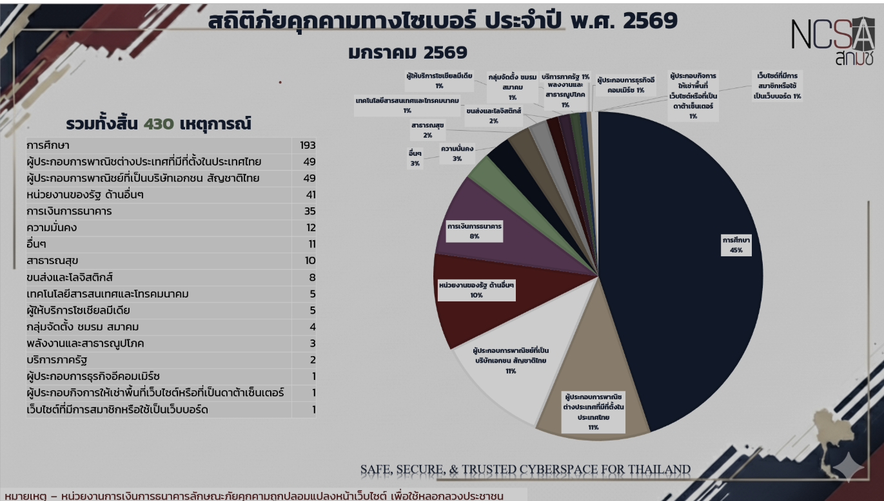
1. บทนำ
ข้อมูลอ้างอิงจากสำนักงานคณะกรรมการการรักษาความมั่นคงปลอดภัยไซเบอร์แห่งชาติ :https://www.ncsa.or.th/policy/threat-statistics

Slide 6
2. วัตถุประสงค์
2.1 พัฒนากรอบแนวคิดการจัดกลุ่มภัยคุกคามทางไซเบอร์ด้วยปัญญาประดิษฐ์ เพื่อจำแนกรูปแบบภัยคุกคามและสนับสนุนการตัดสินใจเชิงรุกอย่างเป็นระบบ
2.2 ประเมินประสิทธิภาพของกรอบแนวคิดที่พัฒนาขึ้น ในการลดระยะเวลาในการตรวจจับ วิเคราะห์ และตอบสนองต่อเหตุการณ์ความมั่นคงปลอดภัยไซเบอร์
2.3 ศึกษาความสามารถของกรอบแนวคิดในการลดผลกระทบทางธุรกิจ โดยเชื่อมโยงผลการจัดกลุ่มภัยคุกคาม เข้ากับการจัดลำดับความสำคัญของการตอบสนองต่อเหตุการณ์

Slide 7
3.สมมติฐานของการวิจัย/คำถามการวิจัย
3.1 กรอบแนวคิด AI-driven Threat Clustering สามารถจัดกลุ่มภัยคุกคามทางไซเบอร์ตามลักษณะพฤติกรรมและระดับความรุนแรงได้อย่างมีประสิทธิภาพ และเหนือกว่าวิธีการตรวจจับแบบดั้งเดิมหรือไม่
3.2 การใช้กรอบแนวคิดร่วมกับระบบตอบสนองอัตโนมัติ สามารถลดระยะเวลาในการตรวจจับและตอบสนองต่อเหตุการณ์ ได้อย่างมีนัยสำคัญหรือไม่
3.3 การประยุกต์ใช้ผลการจัดกลุ่มภัยคุกคามร่วมกับการประเมินผลกระทบทางธุรกิจ สามารถลดความเสียหาย และช่วยให้การกู้คืนระบบ ทำได้รวดเร็วขึ้นหรือไม่ ภายใต้กรอบมาตรฐานด้านความมั่นคงปลอดภัยไซเบอร์

Slide 8
4. ขอบเขตของงานวิจัย
4.1 ประชากร ได้แก่ สภาพแวดล้อมโครงสร้างพื้นฐานด้านเทคโนโลยีสารสนเทศและระบบความมั่นคงปลอดภัยไซเบอร์ขององค์กรในประเทศไทย ทั้งภาครัฐและเอกชน ซึ่งประกอบด้วยระบบเครือข่าย เซิร์ฟเวอร์ ฐานข้อมูล และกลไกป้องกัน เช่น Firewall, IDS/IPS และ SIEM โดยมุ่งเน้นบริบทขององค์กรที่มีความเสี่ยงต่อภัย เช่น Malware, Phishing, DDoS, APT และเหตุการณ์ผิดปกติที่มีลักษณะคล้าย Zero‑day
4.2 กลุ่มตัวอย่าง ได้แก่ สภาพแวดล้อมจำลองโครงสร้างพื้นฐานไอทีอัจฉริยะ ที่ผู้วิจัยออกแบบขึ้นโดยอ้างอิงสถาปัตยกรรมขององค์กรทั่วไปในประเทศไทย และผสมผสาน benchmark intrusion datasets เช่น CICIDS2017 และ CSE-CIC-IDS2018 ร่วมกับสถานการณ์โจมตีสังเคราะห์ใน cyber range เพื่อรองรับการจัดกลุ่มภัยคุกคาม การประเมินผลกระทบ และการทดลอง response playbooks

Slide 9
4. ขอบเขตของงานวิจัย
4.3 ตัวแปรในการวิจัย
การวิจัยครั้งนี้กำหนดตัวแปรที่ใช้ศึกษาออกเป็น 2 ประเภท ดังนี้
4.3.1 ตัวแปรอิสระ ได้แก่
1. ประเภทของภัยคุกคามที่ถูกจำลอง (เช่น Malware, Phishing, DDoS, Zero day-like anomaly)
2. เทคนิคและโมเดล AI/ML ที่ใช้ใน threat representation learning และ clustering (เช่น Random Forest, LSTM, Autoencoder, HDBSCAN/K-Means)
3. กลไกการตอบสนองอัตโนมัติ (เช่น Alert, Block, Isolate, Quarantine, Log)
4.3.2 ตัวแปรตาม ได้แก่
1. ความแม่นยำในการตรวจจับและจัดกลุ่มภัยคุกคาม
2. ระยะเวลาในการตอบสนองต่อเหตุการณ์
3. อัตราความผิดพลาดของระบบ (False Positive / False Negative)
4. คะแนนผลกระทบทางธุรกิจ (Business Impact Score)
5. ระดับความสอดคล้องกับกรอบ NIST CSF 2.0 และ ISO/IEC 27001
4.3.3 ระยะเวลาในการวิจัย
ระยะเวลาในการวิจัย ตั้งแต่เดือนกันยายน พ.ศ. 2569 ถึง สิงหาคม พ.ศ. 2570

Slide 10
4. ขอบเขตของงานวิจัย
4.3 ตัวแปรในการวิจัย
การวิจัยครั้งนี้กำหนดตัวแปรที่ใช้ศึกษาออกเป็น 2 ประเภท ดังนี้
4.3.1 ตัวแปรอิสระ ได้แก่
1. ประเภทของภัยคุกคามที่ถูกจำลอง (เช่น Malware, Phishing, DDoS, Zero day-like anomaly)
2. เทคนิคและโมเดล AI/ML ที่ใช้ใน threat representation learning และ clustering (เช่น Random Forest, LSTM, Autoencoder, HDBSCAN/K-Means)
3. กลไกการตอบสนองอัตโนมัติ (เช่น Alert, Block, Isolate, Quarantine, Log)
4.3.2 ตัวแปรตาม ได้แก่
1. ความแม่นยำในการตรวจจับและจัดกลุ่มภัยคุกคาม
2. ระยะเวลาในการตอบสนองต่อเหตุการณ์
3. อัตราความผิดพลาดของระบบ (False Positive / False Negative)
4. คะแนนผลกระทบทางธุรกิจ (Business Impact Score)
5. ระดับความสอดคล้องกับกรอบ NIST CSF 2.0 และ ISO/IEC 27001
4.3.3 ระยะเวลาในการวิจัย
ระยะเวลาในการวิจัย ตั้งแต่เดือนกันยายน พ.ศ. 2569 ถึง สิงหาคม พ.ศ. 2570

Slide 11
5. วิธีดำเนินการวิจัย
การวิจัยครั้งนี้เป็นการวิจัยและพัฒนา (Research and Development: R&D) มีวัตถุประสงค์เพื่อศึกษา ออกแบบ พัฒนา และประเมินกรอบ AI-driven Threat Clustering Framework สำหรับลดระยะเวลาในการตอบสนองต่อเหตุการณ์และลดผลกระทบทางธุรกิจจากภัยคุกคามไซเบอร์ โดยมุ่งเน้นให้ระบบสามารถทำหน้าที่วิเคราะห์ จัดกลุ่มภัยคุกคาม สนับสนุนการตัดสินใจ และช่วยผู้ดูแลระบบตอบสนองต่อเหตุการณ์ได้อย่างมีประสิทธิภาพ การดำเนินการวิจัยแบ่งออกเป็น 3 ระยะหลัก ดังนี้

Slide 12
5. วิธีดำเนินการวิจัย
5.1 ระยะที่1 ศึกษาและออกแบบกรอบแนวคิดการวิจัย
ในระยะนี้เป็นการศึกษาองค์ความรู้ วิเคราะห์ปัญหา และออกแบบกรอบแนวคิดของระบบ
5.1.1 ศึกษาเอกสาร แนวคิด ทฤษฎี และงานวิจัยที่เกี่ยวข้องกับ Artificial Intelligence
, Machine Learning in Cybersecurity , Threat Detection , Threat Clustering , Incident Response Framework , Cybersecurity Standards ( NIST CSF , ISO/IEC 27001)
5.1.2 ศึกษาข้อมูลและแหล่งข้อมูลที่ใช้ในการวิจัย เช่น ชุดข้อมูลมาตรฐาน
(CICIDS2017, CSE-CIC-IDS2018) รูปแบบ log และ network traffic และ ประเภทภัยคุกคามไซเบอร์
5.1.3 วิเคราะห์ปัญหาและข้อจำกัดของระบบเดิม เช่น การตรวจจับแบบ signature-based
ความล่าช้าในการตอบสนอง การขาดการเชื่อมโยงกับผลกระทบทางธุรกิจ
5.1.4 สังเคราะห์องค์ประกอบสำคัญของระบบ ได้แก่ Input (Threat Data, Infrastructure Data)
, Process (AI Learning, Clustering, Analysis) , Output (Response, Impact Reduction)
5.1.5 ออกแบบกรอบแนวคิดการวิจัย (Conceptual Framework) โดยกำหนดตัวแปร
ความสัมพันธ์และกระบวนการทำงานของระบบ
5.1.6 นำกรอบแนวคิดที่ออกแบบเสนอผู้เชี่ยวชาญเพื่อตรวจสอบความเหมาะสม
ความถูกต้อง และความครอบคลุม ก่อนปรับปรุงให้สมบูรณ์

Slide 13
5. วิธีดำเนินการวิจัย
5.2 ระยะที่ 2 การพัฒนาแบบจำลองและระบบการทดลอง
ระยะนี้เป็นการพัฒนาระบบต้นแบบและดำเนินการทดลอง
5.2.1 ออกแบบสถาปัตยกรรมของระบบ ประกอบด้วย Simulation Environment
, AI Model, Response Engine , Dashboard
5.2.2 ออกแบบและเตรียมข้อมูล ประกอบด้วย Cleaning , Preprocessing , Feature Engineering
, Data Normalization
5.2.3 พัฒนาโมเดล AI สำหรับการวิเคราะห์ภัยคุกคาม ได้แก่ Supervised Learning(Random Forest)
และ Deep Learning (LSTM, Autoencoder)
5.2.4 พัฒนาโมเดลการจัดกลุ่มภัยคุกคาม โดยใช้เทคนิค เช่น K-Means , DBSCAN , HDBSCAN
5.2.5 พัฒนาแบบจำลองการประเมินผลกระทบทางธุรกิจ เพื่อใช้ในการวิเคราะห์ระดับความเสียหาย
และจัดลำดับความสำคัญของเหตุการณ์
5.2.6 พัฒนากลไกตอบสนองอัตโนมัติ เช่น การแจ้งเตือน การบล็อก การแยกระบบ
และการบันทึกเหตุการณ์
5.2.7 พัฒนาแดชบอร์ดและส่วนแสดงผล เพื่อแสดงผลการวิเคราะห์ภัยคุกคาม
การจัดกลุ่ม และผลกระทบทางธุรกิจ
5.2.8 ทดสอบการทำงานเบื้องต้นของระบบ และปรับปรุงระบบให้พร้อมสำหรับการทดลองจริง

Slide 14
5. วิธีดำเนินการวิจัย
5.3 ระยะที่ 3 การทดลองและประเมินผลระบบ
ระยะนี้เป็นการประเมินประสิทธิภาพของระบบที่พัฒนา
5.3.1 ออกแบบการทดลองโดยเปรียบเทียบระหว่าง ระบบเดิม (Traditional / Rule-based)
และ ระบบที่พัฒนาขึ้น (AI-driven Framework)
5.3.2 ดำเนินการทดลองตามสถานการณ์จำลอง เช่น Malware Attack , Phishing Attack
, DDoS Attack , Zero-day Scenario
5.3.3 เก็บรวบรวมข้อมูลผลการทดลอง เช่น Detection Result, Response Time, Error Rate
5.3.4 ประเมินผลประสิทธิภาพของระบบ โดยใช้ตัวชี้วัด ได้แก่ Accuracy, Precision, Recall, F1-score
, Response Time, MTTR , False Positive / False Negative , Business Impact Score
5.3.5 ประเมินผลประสิทธิภาพของระบบ โดยใช้ตัวชี้วัด ได้แก่ Accuracy, Precision, Recall, F1-score
, Response Time, MTTR , False Positive / False Negative , Business Impact Score
5.3.6 วิเคราะห์ผลและเปรียบเทียบกับระบบเดิม เพื่อประเมินว่าระบบที่พัฒนาขึ้นสามารถลดระยะเวลา
การตอบสนอง และลดผลกระทบทางธุรกิจได้อย่างมีนัยสำคัญหรือไม่
5.3.7 ประเมินความสอดคล้องกับมาตรฐานความมั่นคงปลอดภัยไซเบอร์
เช่น NIST CSF และ ISO/IEC 27001
5.3.8 สรุปผลการวิจัย อภิปรายผล และเสนอแนวทางปรับปรุงระบบในอนาคต

Slide 15
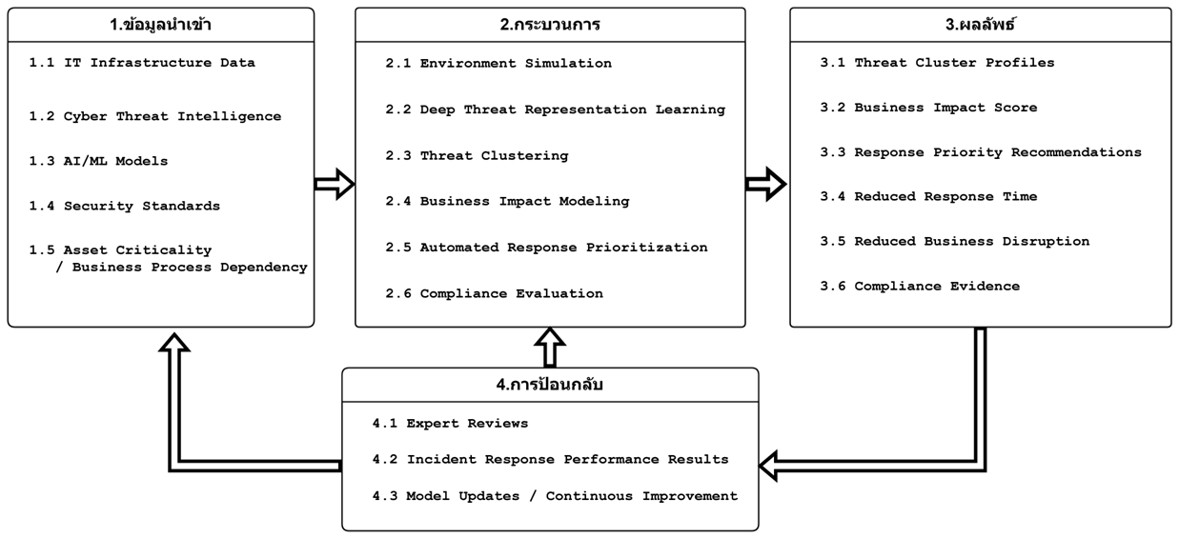
6. กรอบแนวคิดการวิจัย
IPOF การพัฒนาสภาพแวดล้อมจำลองอัจฉริยะเพื่อการลดระยะเวลาในการตอบสนองต่อเหตุการณ์และผลกระทบทางธุรกิจ
ในสภาพแวดล้อมความมั่นคงปลอดภัยไซเบอร์ กรณีศึกษาในประเทศไทย

Slide 16
6. กรอบแนวคิดการวิจัย
1. ข้อมูลนำเข้า (Input)
ข้อมูลนี้ถูกนำมาใช้เพื่อสะท้อนบริบทของระบบจริง และเป็นข้อมูลพื้นฐานเพื่อใช้ในการวิเคราะห์รูปแบบของภัยคุกคามไซเบอร์ในเชิงลึก เป็นองค์ประกอบในส่วนของข้อมูลนำเข้าเป็นปัจจัยพื้นฐานที่ใช้ใน กระบวนการวิเคราะห์ ประกอบด้วย
1.1 IT Infrastructure Data
เป็นข้อมูลโครงสร้างพื้นฐานด้านเทคโนโลยีสารสนเทศในประเทศไทย เช่น ระบบเครือข่าย เซิร์ฟเวอร์
และระบบรักษาความปลอดภัย
1.2 Cyber Threat Intelligence
เป็นข้อมูลเกี่ยวกับภัยคุกคามไซเบอร์ รูปแบบการโจมตี และพฤติกรรมของผู้โจมตี
1.3 AI/ML Models
เป็นโมเดลปัญญาประดิษฐ์และการเรียนรู้ของเครื่องที่ใช้ในการวิเคราะห์ข้อมูล
1.4 Security Standards
เป็นมาตรฐานด้านความมั่นคงปลอดภัย เช่น NIST Cybersecurity Framework และ ISO/IEC 27001
1.5 Asset Criticality / Business Process Dependency
เป็นข้อมูลเกี่ยวกับความสำคัญของทรัพยากรและกระบวนการทางธุรกิจ

Slide 17
6. กรอบแนวคิดการวิจัย
2. กระบวนการ (Process)
กระบวนการเป็นแกนหลักของการวิจัย โดยประกอบด้วย 6 ขั้นตอนสำคัญ ได้แก่
2.1 Environment Simulation
เป็นการจำลองสภาพแวดล้อมระบบไอทีเพื่อสร้างสถานการณ์ทดสอบที่ใกล้เคียงกับระบบจริง
2.2 Deep Threat Representation Learning
เป็นการใช้เทคนิค Deep Learning เพื่อเรียนรู้รูปแบบข้อมูลภัยคุกคามจาก log และ network traffic
2.3 Threat Clustering (แกนหลักของงานวิจัย)
เป็นการจัดกลุ่มภัยคุกคามโดยใช้เทคนิค Unsupervised Learning เพื่อแยกประเภทภัยตามพฤติกรรม
ช่วยให้สามารถตรวจจับภัยแบบใหม่หรือ Zero-day ได้ดีขึ้น
2.4 Business Impact Modeling
เป็นการประเมินผลกระทบทางธุรกิจ โดยพิจารณาจากความรุนแรงของภัยและความสำคัญของระบบ
2.5 Automated Response Prioritization
เป็นการจัดลำดับความสำคัญของเหตุการณ์และดำเนินการตอบสนองแบบอัตโนมัติ
2.6 Compliance Evaluation
เป็นการประเมินความสอดคล้องของระบบกับมาตรฐานความมั่นคงปลอดภัย

Slide 18
6. กรอบแนวคิดการวิจัย
2. กระบวนการ (Process)
กระบวนการเป็นแกนหลักของการวิจัย โดยประกอบด้วย 6 ขั้นตอนสำคัญ ได้แก่
2.1 Environment Simulation
เป็นการจำลองสภาพแวดล้อมระบบไอทีเพื่อสร้างสถานการณ์ทดสอบที่ใกล้เคียงกับระบบจริง
2.2 Deep Threat Representation Learning
เป็นการใช้เทคนิค Deep Learning เพื่อเรียนรู้รูปแบบข้อมูลภัยคุกคามจาก log และ network traffic
2.3 Threat Clustering (แกนหลักของงานวิจัย)
เป็นการจัดกลุ่มภัยคุกคามโดยใช้เทคนิค Unsupervised Learning เพื่อแยกประเภทภัยตามพฤติกรรม
ช่วยให้สามารถตรวจจับภัยแบบใหม่หรือ Zero-day ได้ดีขึ้น
2.4 Business Impact Modeling
เป็นการประเมินผลกระทบทางธุรกิจ โดยพิจารณาจากความรุนแรงของภัยและความสำคัญของระบบ
2.5 Automated Response Prioritization
เป็นการจัดลำดับความสำคัญของเหตุการณ์และดำเนินการตอบสนองแบบอัตโนมัติ
2.6 Compliance Evaluation
เป็นการประเมินความสอดคล้องของระบบกับมาตรฐานความมั่นคงปลอดภัย

Slide 19
6. กรอบแนวคิดการวิจัย
2. กระบวนการ (Process)
กระบวนการเป็นแกนหลักของการวิจัย โดยประกอบด้วย 6 ขั้นตอนสำคัญ ได้แก่
2.1 Environment Simulation
เป็นการจำลองสภาพแวดล้อมระบบไอทีเพื่อสร้างสถานการณ์ทดสอบที่ใกล้เคียงกับระบบจริง
2.2 Deep Threat Representation Learning
เป็นการใช้เทคนิค Deep Learning เพื่อเรียนรู้รูปแบบข้อมูลภัยคุกคามจาก log และ network traffic
2.3 Threat Clustering (แกนหลักของงานวิจัย)
เป็นการจัดกลุ่มภัยคุกคามโดยใช้เทคนิค Unsupervised Learning เพื่อแยกประเภทภัยตามพฤติกรรม
ช่วยให้สามารถตรวจจับภัยแบบใหม่หรือ Zero-day ได้ดีขึ้น
2.4 Business Impact Modeling
เป็นการประเมินผลกระทบทางธุรกิจ โดยพิจารณาจากความรุนแรงของภัยและความสำคัญของระบบ
2.5 Automated Response Prioritization
เป็นการจัดลำดับความสำคัญของเหตุการณ์และดำเนินการตอบสนองแบบอัตโนมัติ
2.6 Compliance Evaluation
เป็นการประเมินความสอดคล้องของระบบกับมาตรฐานความมั่นคงปลอดภัย

Slide 20
6. กรอบแนวคิดการวิจัย
3. ผลลัพธ์ (Output)
ผลลัพธ์ของกรอบแนวคิดครอบคลุมทั้งด้านเทคนิค การดำเนินงาน และการกำกับดูแล ประกอบด้วย
3.1 Threat Cluster Profiles
เป็นกลุ่มของภัยคุกคามที่ถูกจัดหมวดหมู่ตามพฤติกรรม
3.2 Business Impact Score
เป็นคะแนนประเมินผลกระทบทางธุรกิจ
3.3 Response Priority Recommendations
เป็นคำแนะนำในการตอบสนองตามลำดับความสำคัญ
3.4 Reduced Response Time
เป็นการลดระยะเวลาในการตรวจจับและตอบสนอง
3.5 Reduced Business Disruption
เป็นการลดผลกระทบต่อการดำเนินงานขององค์กร
3.6 Compliance Evidence
เป็นหลักฐานที่ใช้ในการประเมินความสอดคล้องกับมาตรฐาน

Slide 21
6. กรอบแนวคิดการวิจัย
4. การป้อนกลับ (Feedback Loop)
ผลลัพธ์ดังกล่าวครอบคลุมทั้งด้านเทคนิค การดำเนินงาน และการกำกับดูแล กลไกนี้ช่วยให้ระบบสามารถ
เรียนรู้และปรับตัว (Adaptive System) ได้ตามสถานการณ์ที่เปลี่ยนแปลง
4.1 Expert Reviews
การประเมินและข้อเสนอแนะจากผู้เชี่ยวชาญ
4.2 Incident Response Performance Results
ผลลัพธ์ด้านประสิทธิภาพของการตอบสนอง
4.3 Model Updates / Continuous Improvement
การปรับปรุงโมเดล AI และระบบอย่างต่อเนื่อง
กรอบแนวคิดนี้แสดงให้เห็นว่า การบูรณาการข้อมูลโครงสร้างพื้นฐาน ข่าวกรองภัยคุกคาม เทคโนโลยี AI/ML และการประเมินผลกระทบทางธุรกิจ ผ่านกระบวนการ Threat Clustering และการตอบสนองอัตโนมัติ จะช่วยเพิ่มประสิทธิภาพในการตรวจจับ ลดระยะเวลาในการตอบสนอง และลดผลกระทบทางธุรกิจได้อย่างมีนัยสำคัญ พร้อมทั้งสนับสนุนการพัฒนาระบบความมั่นคงปลอดภัยไซเบอร์เชิงรุกในระดับองค์กรและระดับประเทศ

Slide 22
7.ประโยชน์ที่คาดว่าจะได้รับ
7.1 ได้องค์ความรู้เชิงลึกในการพัฒนา กรอบการจัดกลุ่มภัยคุกคามด้วยปัญญาประดิษฐ์ ที่สามารถบูรณาการเทคนิคการเรียนรู้ของเครื่อง การวิเคราะห์ข้อมูลภัยคุกคาม และการประเมินผลกระทบทางธุรกิจ เพื่อยกระดับประสิทธิภาพของระบบความมั่นคงปลอดภัยไซเบอร์ในเชิงองค์รวม
7.2 ได้กรอบแนวคิดและแนวทางในการออกแบบระบบวิเคราะห์ภัยคุกคามที่เชื่อมโยง การตรวจจับ การตอบสนอง และการกู้คืน เข้าด้วยกันอย่างเป็นระบบ ซึ่งสามารถใช้เป็นต้นแบบสำหรับการพัฒนาระบบ Cybersecurity เชิงรุก ในระดับองค์กรและระดับประเทศ
7.3 ได้ระบบต้นแบบที่สามารถจัดกลุ่มภัยคุกคาม วิเคราะห์รูปแบบการโจมตี และประเมินผลกระทบทางธุรกิจ เพื่อสนับสนุนการตัดสินใจและการจัดลำดับความสำคัญในการตอบสนองต่อเหตุการณ์ได้อย่างมีประสิทธิภาพและเป็นระบบ
7.4 ช่วยลดระยะเวลาในการตรวจจับและตอบสนองต่อเหตุการณ์ รวมถึงลดช่วงเวลาความเสียหายของระบบ และเพิ่มความสามารถในการกู้คืนระบบ ซึ่งเป็นตัวชี้วัดสำคัญของประสิทธิภาพเชิงปฏิบัติการด้านความมั่นคงปลอดภัยไซเบอร์

Slide 23
7.ประโยชน์ที่คาดว่าจะได้รับ
7.5 ช่วยลดผลกระทบทางธุรกิจ จากเหตุการณ์ภัยคุกคามไซเบอร์ โดยผ่านการประเมินระดับความเสี่ยงและการจัดลำดับความสำคัญของการตอบสนอง ซึ่งส่งผลต่อความต่อเนื่องทางธุรกิจ และความยืดหยุ่นขององค์กร
7.6 ได้แนวทางและกลไกในการประเมินความสอดคล้องของระบบความมั่นคงปลอดภัยไซเบอร์กับมาตรฐานสากล เช่น NIST Cybersecurity Framework (CSF 2.0) และ ISO/IEC 27001 ซึ่งสามารถใช้เป็นหลักฐานเชิงประจักษ์ในการตรวจประเมินและยกระดับการกำกับดูแลด้านความมั่นคงปลอดภัย
7.7 สร้างองค์ความรู้และต้นแบบที่สามารถนำไปต่อยอดในงานวิจัยและการใช้งานจริง เช่น ระบบ Security Operations Center (SOC) ระบบ SOAR (Security Orchestration, Automation, and Response)
ระบบวิเคราะห์ภัยคุกคามเชิงอัจฉริยะ
7.8 ส่งเสริมการพัฒนาแนวคิดและเทคโนโลยีด้าน AI for Cybersecurity โดยเฉพาะในบริบทของการจัดการภัยคุกคามเชิงซับซ้อนและการตัดสินใจอัตโนมัติ ซึ่งสามารถนำไปประยุกต์ใช้กับองค์กรภาครัฐ ภาคเอกชน และโครงสร้างพื้นฐานสำคัญของประเทศในอนาคต

Slide 24
8. เอกสารอ้างอิง
[1] A. H. Salem, S. M. Azzam, O. E. Emam, and A. A. Abohany, “Advancing cybersecurity: a comprehensive review of AI-driven detection
techniques,” J. Big Data, vol. 11, no. 1, Dec. 2024, doi: 10.1186/s40537-024-00957-y.
[2] A. Vassilev, A. Oprea, A. Fordyce, H. Anderson, X. Davies, and M. Hamin, “NIST Trustworthy and Responsible AI NIST AI 100-2e2025 Adversarial
Machine Learning A Taxonomy and Terminology of Attacks and Mitigations”, doi: 10.6028/NIST.AI.100-2e2025.
[3] A. Kumar and D. Pandey, “Enhancing intrusion detection with ML and deep learning: A survey of CICIDS 2017 and CSE-CIC-IDS2018 datasets,”
AIP Conf. Proc., vol. 3168, no. 1, Jul. 2024, doi: 10.1063/5.0222131/3300765.
[4] A. Jaber and L. Fritsch, “Towards AI-powered Cybersecurity Attack Modeling with Simulation Tools: Review of Attack Simulators,” Lecture
Notes in Networks and Systems, vol. 571 LNNS, pp. 249–257, 2023, doi: 10.1007/978-3-031-19945-5_25.
[5] A. I. Mallick and R. Nath, “Simulating Cyber Threats: A Review of AI-powered Attack Simulators for Enhanced Cybersecurity,” World Sci. News,
2024.
[6] A. Nelson, S. Rekhi, M. Souppaya, and K. Scarfone, “NIST Special Publication 800 NIST SP 800-61r3 Incident Response Recommendations and
Considerations for Cybersecurity Risk Management A CSF 2.0 Community Profile”, doi: 10.6028/NIST.SP.800-61r3.
[7] C. Pascoe, S. Quinn, K. Scarfone, C. Pascoe, S. Quinn, and K. Scarfone, “The NIST Cybersecurity Framework (CSF) 2.0,” Feb. 2024, doi:
10.6028/NIST.CSWP.29.
[8] “ISO/IEC 27001:2022 - Information security management systems.” Accessed: Jun. 08, 2026. [Online]. Available:
https://www.iso.org/standard/27001
[9] A. Vassilev, A. Oprea, A. Fordyce, H. Anderson, X. Davies, and M. Hamin, “Adversarial Machine Learning: A Taxonomy and Terminology of
Attacks and Mitigations,” Mar. 2025, doi: 10.6028/NIST.AI.100-2E2025.

Slide 25
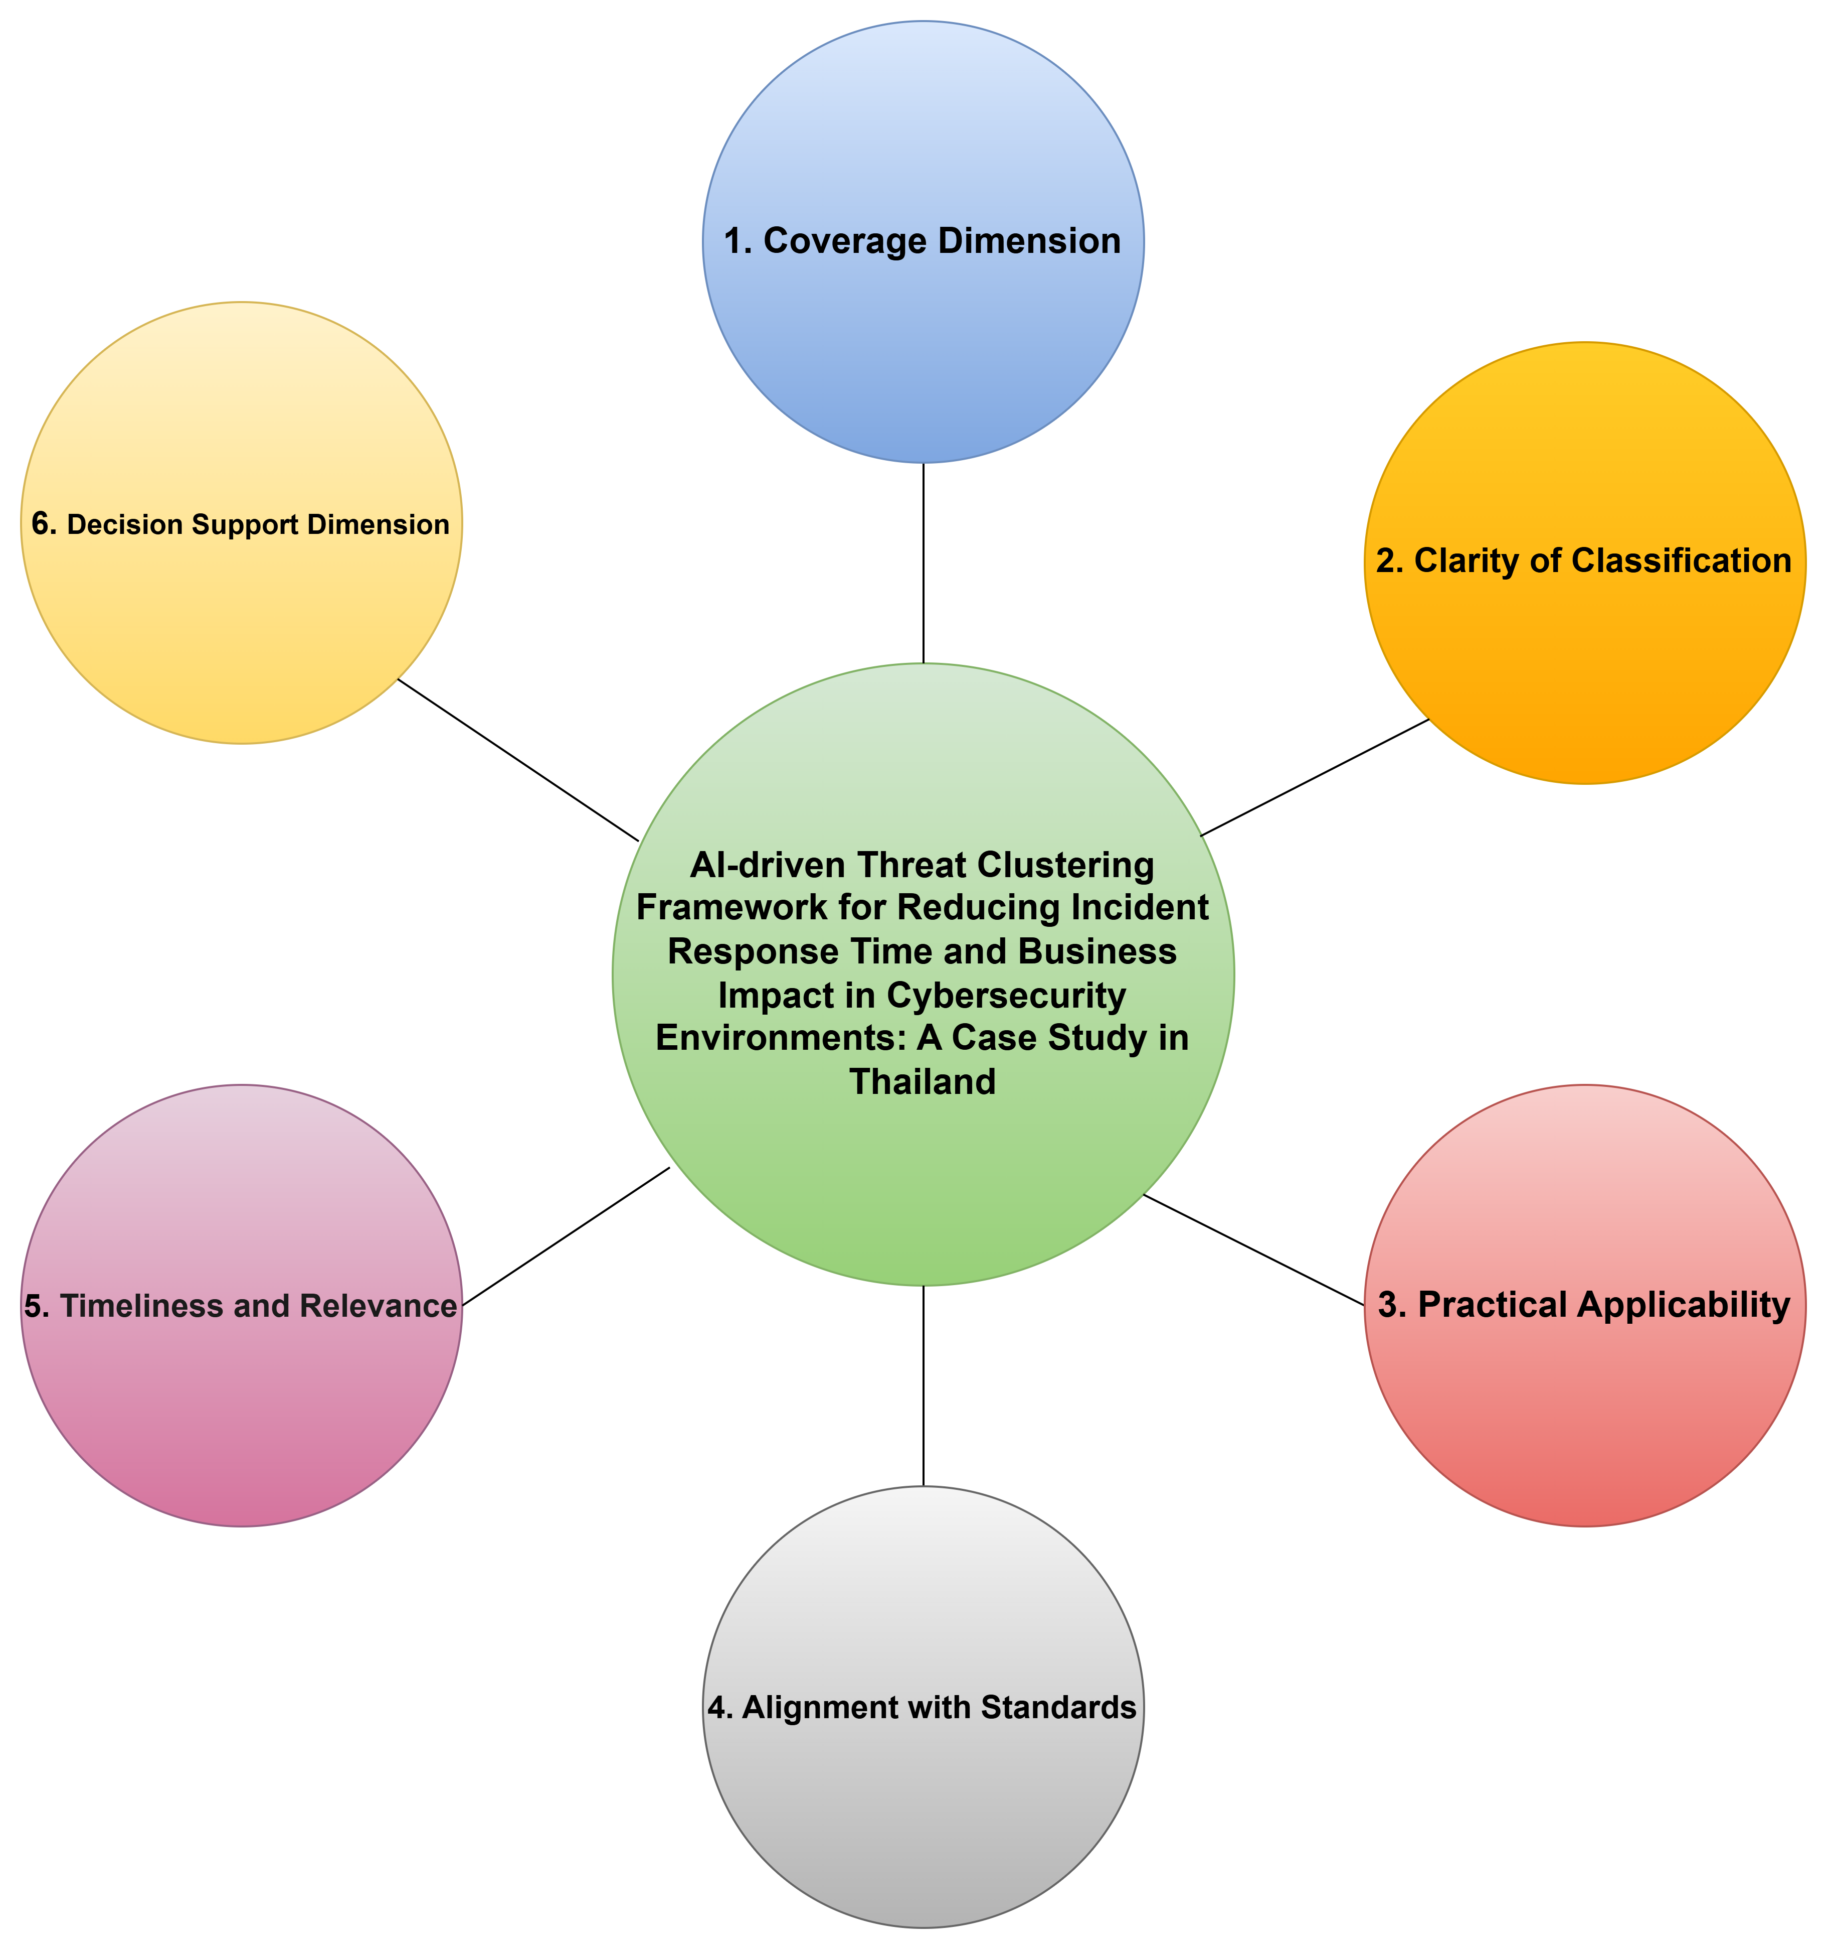
ข้อมูลเพิ่มเติมที่ได้เตรียมไว้
มิติการประเมินกรอบแนวคิดการจัดกลุ่มภัยคุกคามด้วยปัญญาประดิษฐ์ เพื่อการลดระยะเวลาในการตอบสนองต่อเหตุการณ์และผลกระทบทางธุรกิจ ในสภาพแวดล้อมความมั่นคงปลอดภัยไซเบอร์ กรณีศึกษาในประเทศไทย
Coverage Dimension (ความครอบคลุม)
Clarity of Classification (ความชัดเจนในการจำแนก)
Practical Applicability (การใช้งานจริง)
Alignment with Standards (ความสอดคล้องกับมาตรฐานสากล)
Timeliness and Relevance (ความทันสมัยและความเกี่ยวข้อง)
6. Decision Support Dimension (การสนับสนุนการตัดสินใจ)

Slide 26
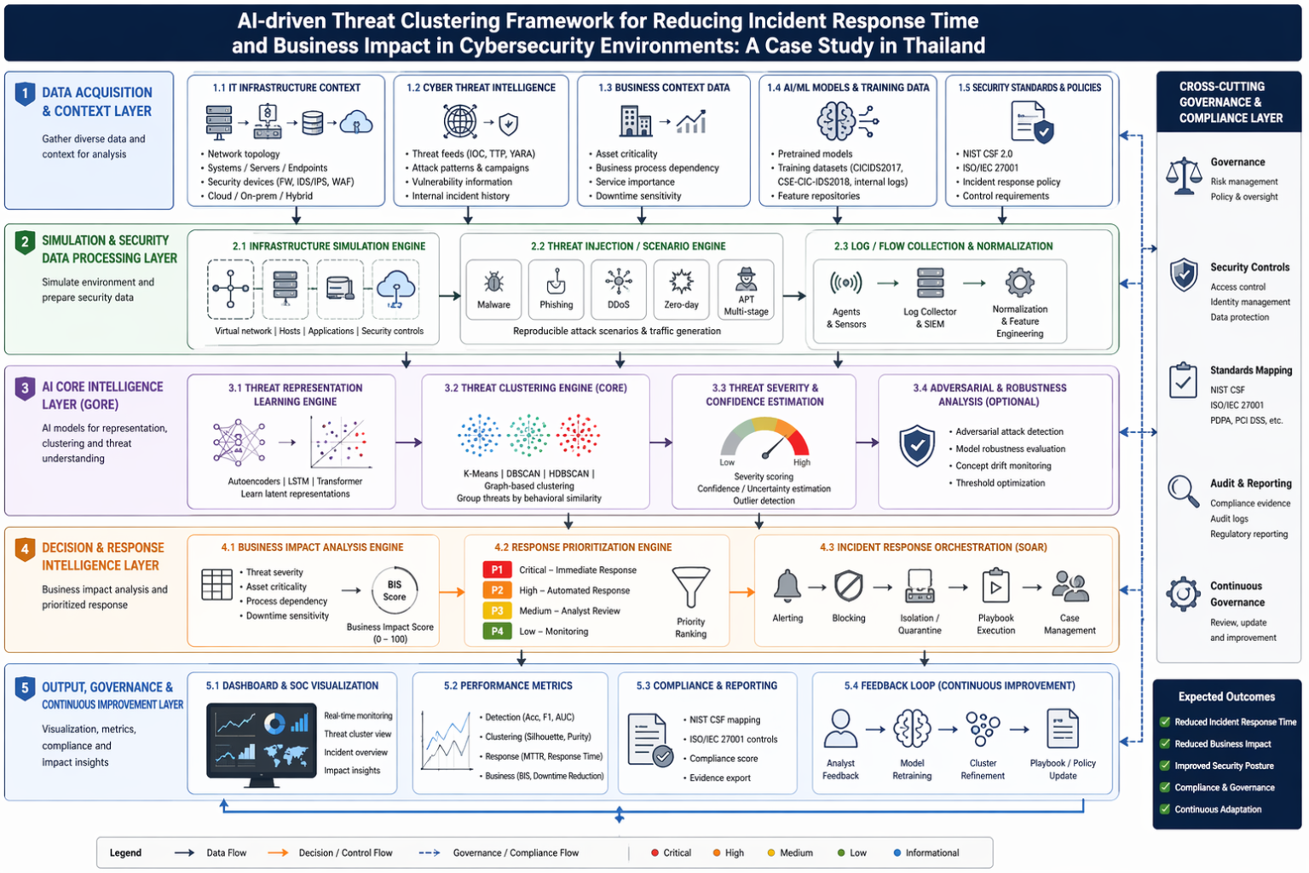
ข้อมูลเพิ่มเติมที่ได้เตรียมไว้
สถาปัตยกรรมระบบการจัดกลุ่มภัยคุกคามด้วยปัญญาประดิษฐ์และการจัดลำดับความสำคัญของการตอบสนอง

Slide 27
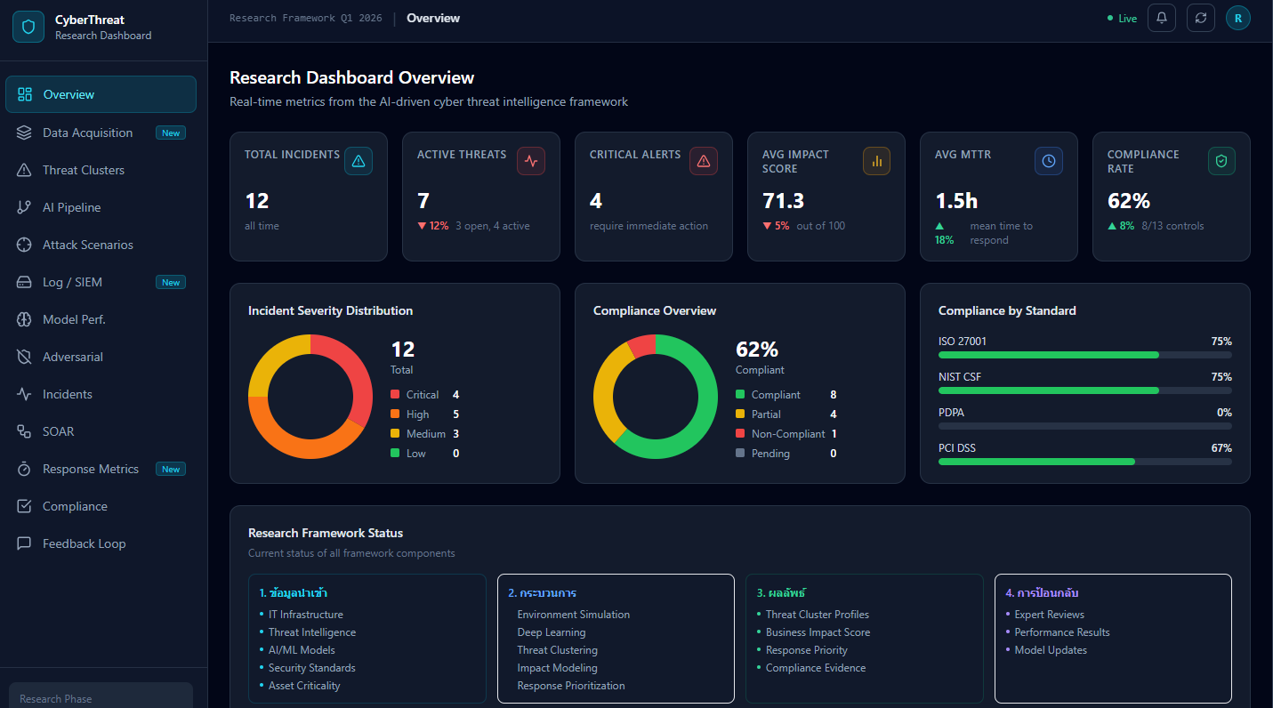
ข้อมูลเพิ่มเติมที่ได้เตรียมไว้
Mockup Web Application ของงานวิจัยที่ออกแบบไว้เบื้องต้น

Slide 28
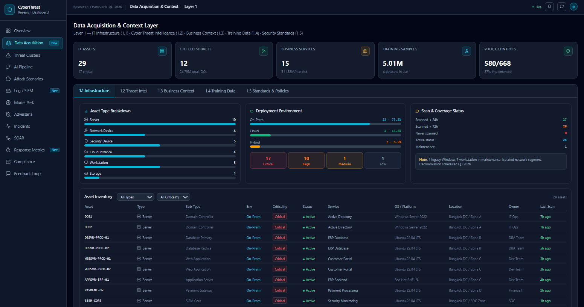
ข้อมูลเพิ่มเติมที่ได้เตรียมไว้
Mockup Web Application ของงานวิจัยที่ออกแบบไว้เบื้องต้น

Slide 29
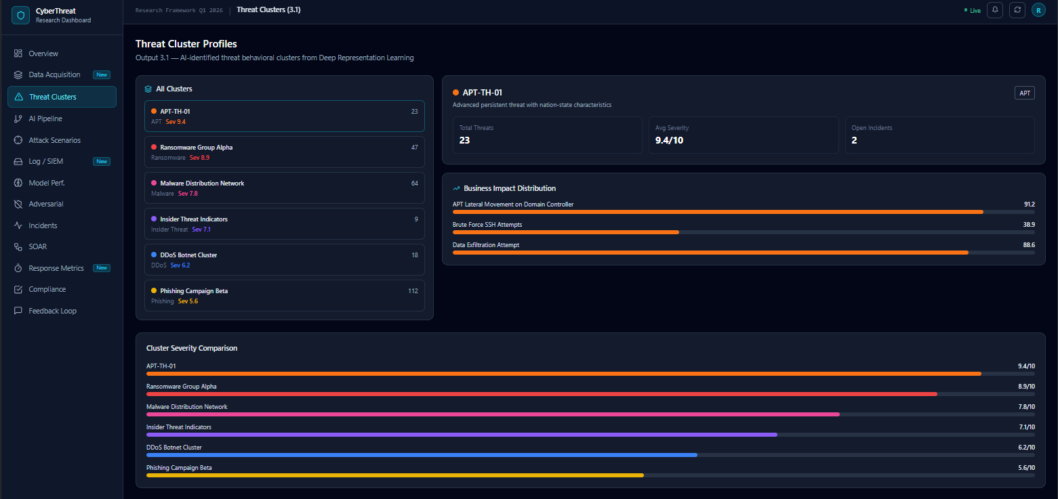
ข้อมูลเพิ่มเติมที่ได้เตรียมไว้
Mockup Web Application ของงานวิจัยที่ออกแบบไว้เบื้องต้น

Slide 30
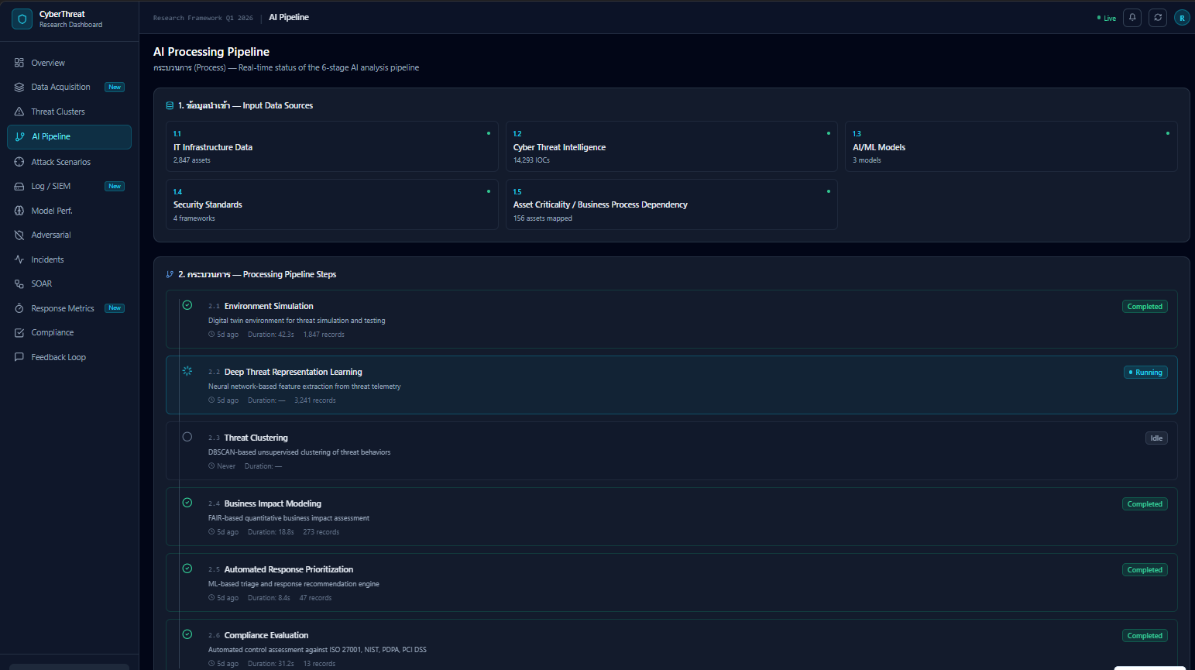
ข้อมูลเพิ่มเติมที่ได้เตรียมไว้
Mockup Web Application ของงานวิจัยที่ออกแบบไว้เบื้องต้น

Slide 31
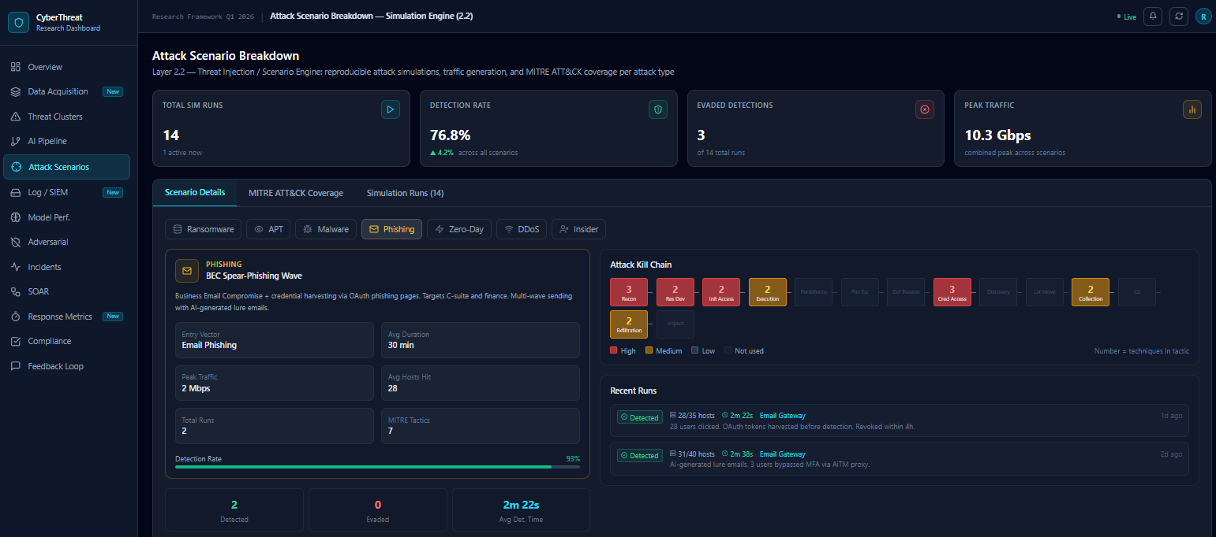
ข้อมูลเพิ่มเติมที่ได้เตรียมไว้
Mockup Web Application ของงานวิจัยที่ออกแบบไว้เบื้องต้น

Slide 32
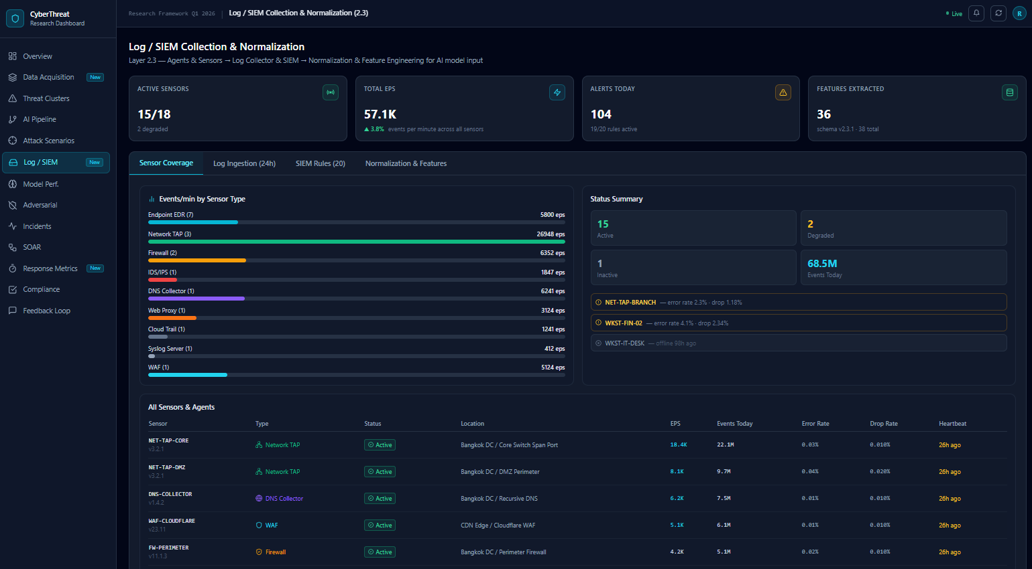
ข้อมูลเพิ่มเติมที่ได้เตรียมไว้
Mockup Web Application ของงานวิจัยที่ออกแบบไว้เบื้องต้น

Slide 33
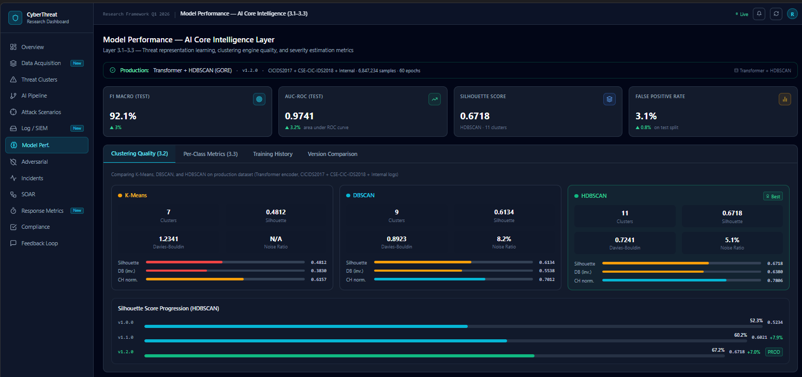
ข้อมูลเพิ่มเติมที่ได้เตรียมไว้
Mockup Web Application ของงานวิจัยที่ออกแบบไว้เบื้องต้น

Slide 34
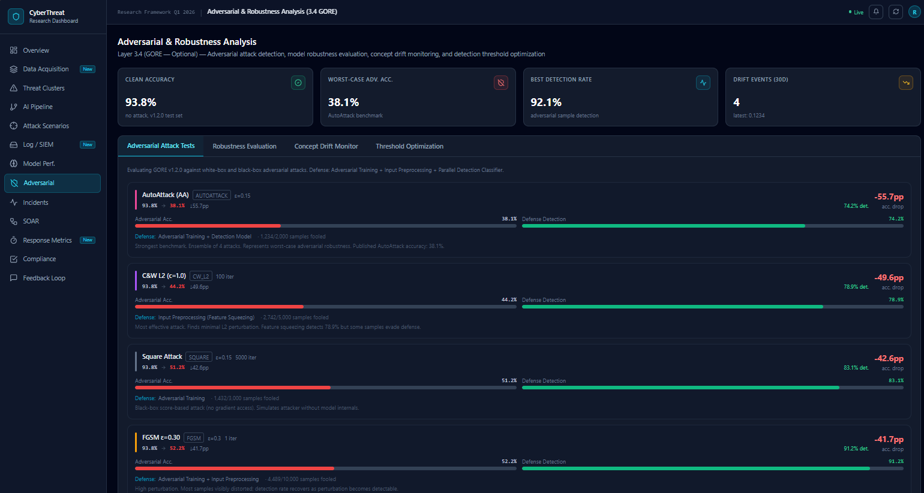
ข้อมูลเพิ่มเติมที่ได้เตรียมไว้
Mockup Web Application ของงานวิจัยที่ออกแบบไว้เบื้องต้น

Slide 35
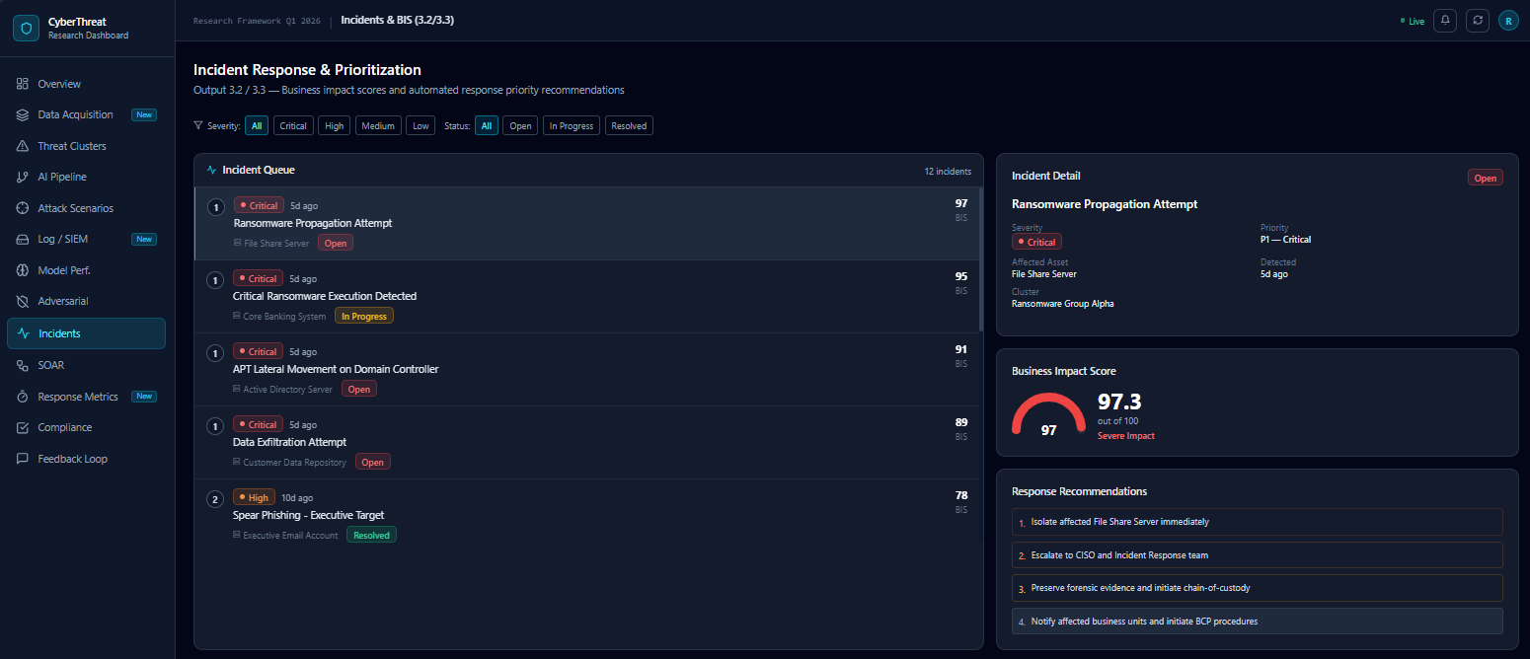
ข้อมูลเพิ่มเติมที่ได้เตรียมไว้
Mockup Web Application ของงานวิจัยที่ออกแบบไว้เบื้องต้น

Slide 36
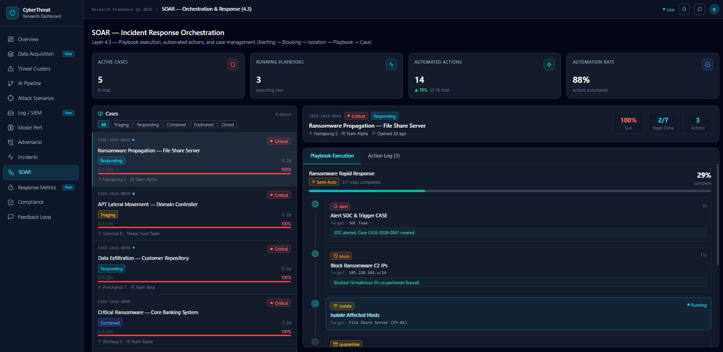
ข้อมูลเพิ่มเติมที่ได้เตรียมไว้
Mockup Web Application ของงานวิจัยที่ออกแบบไว้เบื้องต้น

Slide 37
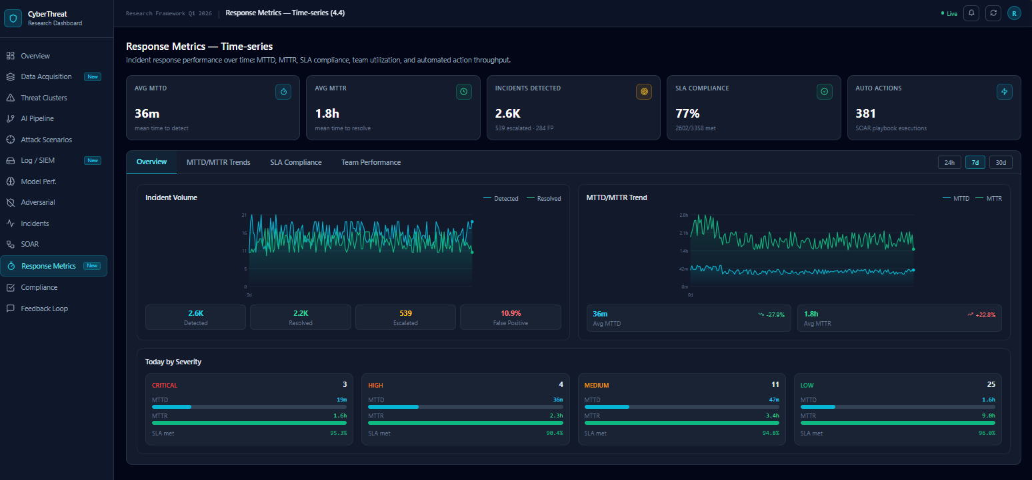
ข้อมูลเพิ่มเติมที่ได้เตรียมไว้
Mockup Web Application ของงานวิจัยที่ออกแบบไว้เบื้องต้น

Slide 38
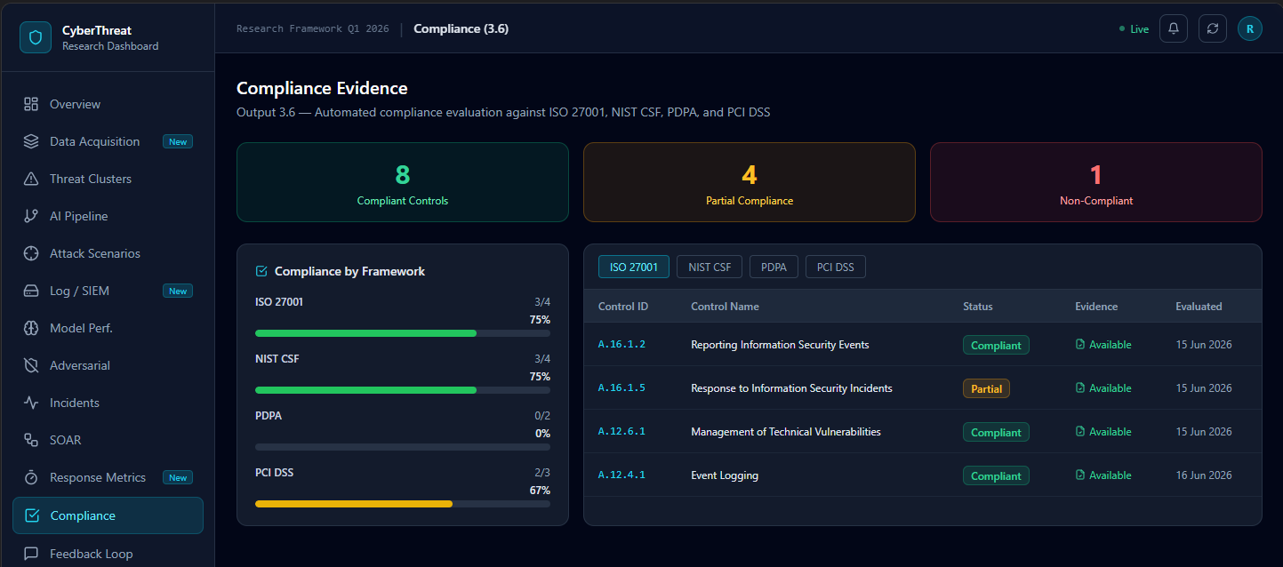
ข้อมูลเพิ่มเติมที่ได้เตรียมไว้
Mockup Web Application ของงานวิจัยที่ออกแบบไว้เบื้องต้น

Slide 39
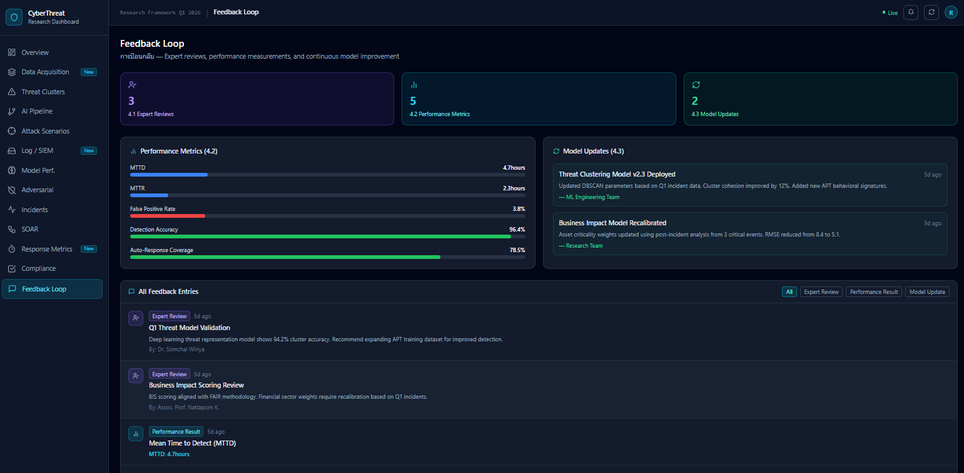
ข้อมูลเพิ่มเติมที่ได้เตรียมไว้
Mockup Web Application ของงานวิจัยที่ออกแบบไว้เบื้องต้น

Slide 40

Thank you

